Slide 1
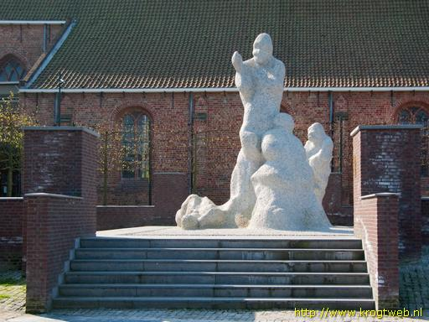
kunstroute door Friesland!

Slide 2
Overal is kunst en cultuur
Kijk maar eens in goed in je directe
omgeving!
En check:
Actueel:
Leeuwarden - Fryslân culturele hoofdstad in 2018!
http://www.2018.nl/

Slide 3
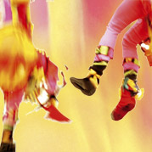
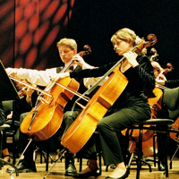
http://www.keunstwurk.nl/
http://www.keunstwurk.nl/

Slide 4
Denk aan:
Een schilderij in een atelier
Een kunstenaar
Een beeld
Een monument
Een oud/ historisch gebouw
Een galerie/ atelier/museum
Moderne architectuur
Cultureel erfgoed
Muziek/theater/mode/fotografie studio

Slide 5
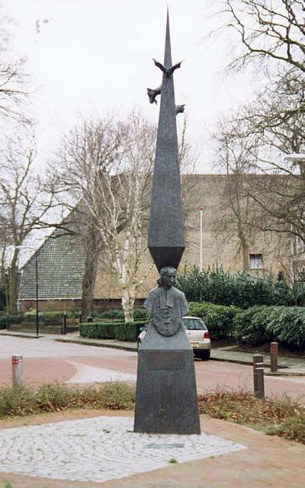
Beeldende Kunst
Hans Jouta Jaar 2002
Titel kunstwerk Balthasar Metslawier

Slide 6
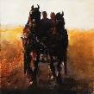
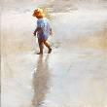
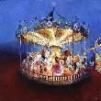
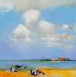
Beeldende Kunst
Dinie Boogaart : Schilderijen

Slide 7
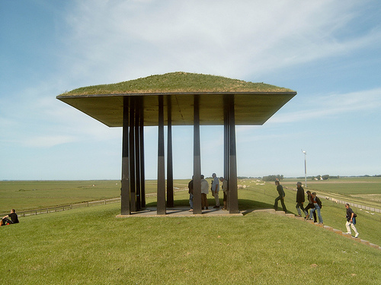
Beeldende Kunst
Ids Willemsma
Titel: It tempeltsje op'e dyk
Jaar 1993
Materiaal Staal

Slide 8
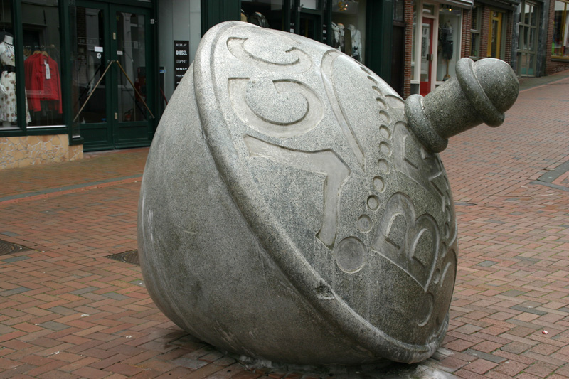
De Tol

Slide 9
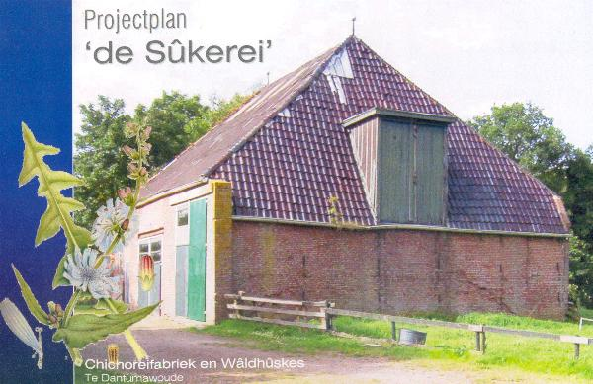
Erfgoed: Chichorei-fabriek

Slide 10
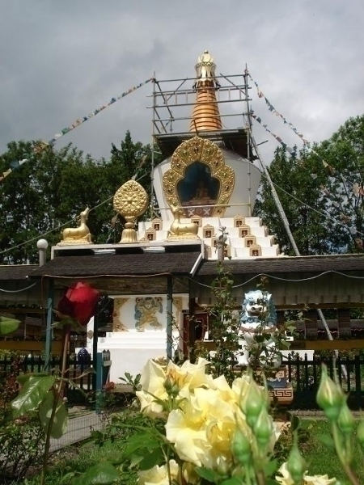
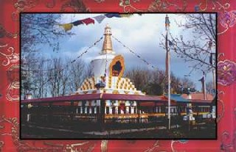
Stupa in Hantum

Slide 11
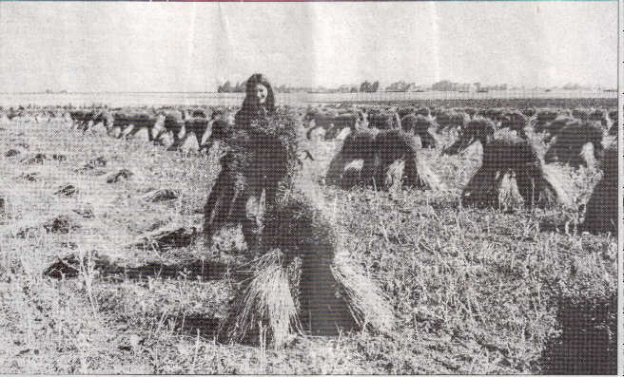
Erfgoed: Vlasfabriek(en) in EE

Slide 12
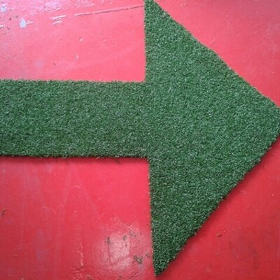
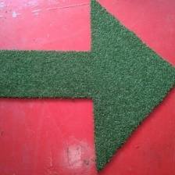
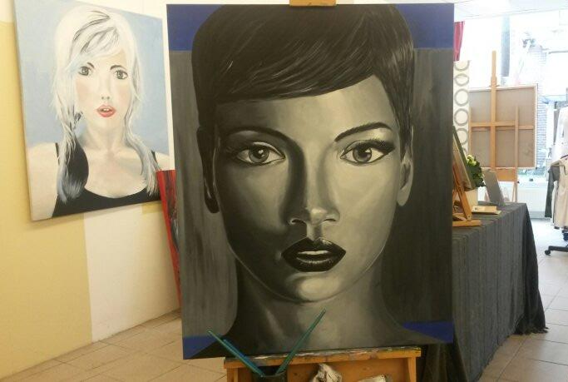
VAKwerk Dokkum... Verrassend Ambachtelijk Kunstzinnig
https://twitter.com/vakwerkdokkum
Voor actuele vakwerk-kunstenaars in Dokkum kijk op:

Slide 13
Opdracht
Stel zelf een route samen in jouw omgeving.

Slide 14
Groepswerk of alleen werken!
Als je alleen werkt, ga je 4 kunsten/locaties beschrijven.
Werk je samen (tweetallen), ga je 6 kunsten/locaties beschrijven.
Doublanten maken een (wandel) kunstroute door Dokkum

Slide 15
De opdracht bestaat uit twee onderdelen
Het verslag
Een folder / affiche

Slide 16
En verder…
Bedenk een originele titel voor je kunstroute
Die is ook terug te zien in je affiche

Slide 17
Voorbeeld route

Slide 18
Foto’s maken van de kunsten
Maak een foto van jezelf op elke locatie, als bewijs dat je er ook echt zelf geweest bent. Je mag ook een mascotte gebruiken.

Slide 19
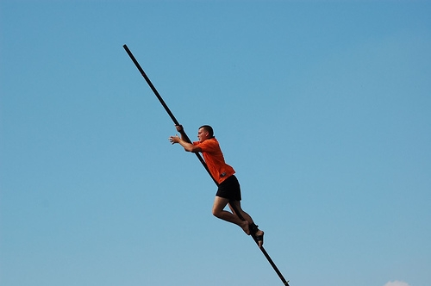

Slide 20
Typysk Frysk
Fierljeppen
Keatsen
Typelje
Iepenloftspul
Reedride
Alvestêdetocht
Mastklimme
Slingeraap
Ringride
Kûpkestekke
Fryske Hynder
Tryater
Grutte Pier
Carbisjitte
Sûkerbôle
Fryske dûmkes
Us Heit Bier
Roggebrea
Hyte bliksum
Beerenburg (Sonnema, weduwe Joustra, Boonstra)
It Fryske Gea

Slide 21
CKV, Kunst en Cultuur in Friesland CKV, Kunst en Cultuur in Friesland
http://www.peterbvanhouten.nl/
http://kunst.frieslandtotaal.nl/
http://www.keunstwurk.nl/
http://www.2018.nl/
http://nl.wikipedia.org/wiki/Lijst_van_beelden_in_Dongeradeel
http://www.in-dokkum.nl/content/exposities-dokkum
Vakwerk Dokkum (via facebook, twitter,NOF)

Slide 22
Inleveren week 47
Vaak zelfstandig werken tijdens de les!
Zorg dat je materiaal meebrengt naar les
USB is altijd handig!
Goede afspraken maken
Thuis/op locatie werken
Wij wensen jullie veel succes! Dwm,Pom, Evt

